Slide 1
Списочные активности. Диалоговые окна. Работа с файлами

Slide 2
Списочные активности ListActivity
Класс ListActivity специально разработанный для списков.
Сейчас данный тип активности устарел, так как не слишком удобен для планшетов. Предпочтительнее использовать ListFragment.
В основе этих классов лежит компонент ListView, и базовые приёмы работы не изменились.
Чтобы создать списочную активность, нужно наследовать класс от ListActivity
public class LittlePigActivity extends ListActivity{
}
При этом макет можно не создавать. Тогда вызов метода
setContentView( );
не нужен.
Но чаще всего макет создают.

Slide 3
Для привязки данных к списку необходимо создать адаптер и установить его через метод setListAdapter, который определен у ListActivity.
Например,
// создаем адаптер adapter = new ArrayAdapter(this, android.R.layout.simple_list_item_1); setListAdapter(adapter);
Для обработки выбора элементов списка создается объект слушателя OnItemClickListener.
Чтобы установить этот слушатель для ListView, вызывается метод setOnItemClickListener. При этом получить доступ к списку ссылочной активности можно, используя метод getListView()

Slide 4
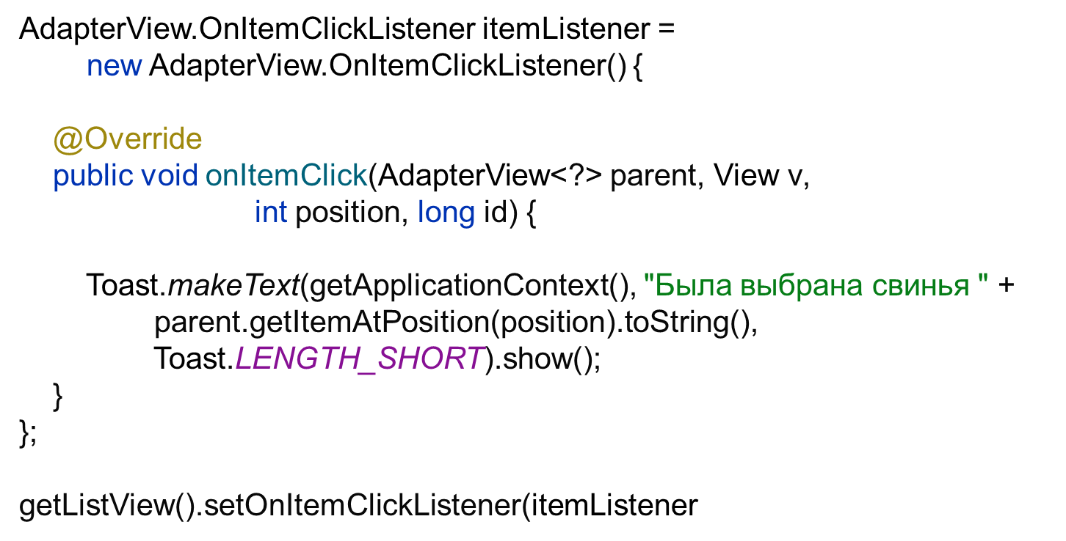

Slide 5
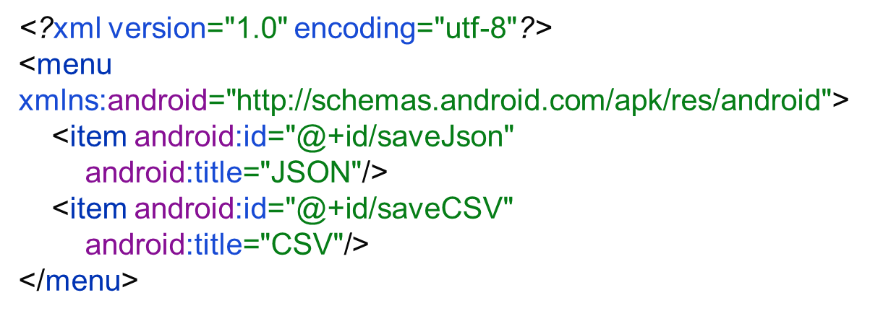
Создание всплывающего меню
Всплывающее, или PopupMenu, является модальным меню, привязанным к View. Оно отображается ниже виджета, к которому привязано, если там есть место, либо поверх него.
Для определения меню создается макет в ресурсах.

Slide 6
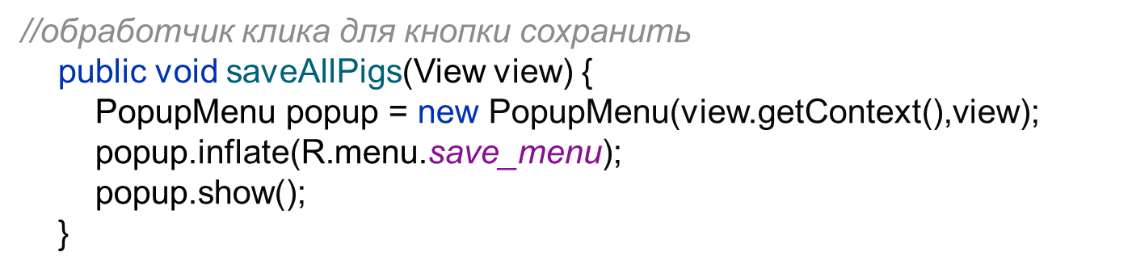
В коде нужно создать экземпляр класса PopupMenu с помощью конструктора, принимающего Context и View.
С помощью PopupMenu.inflate(); необходимо загрузить ресурс меню в объект Menu.
Для отображения меню вызывается метод PopupMenu.show().
Например,

Slide 7
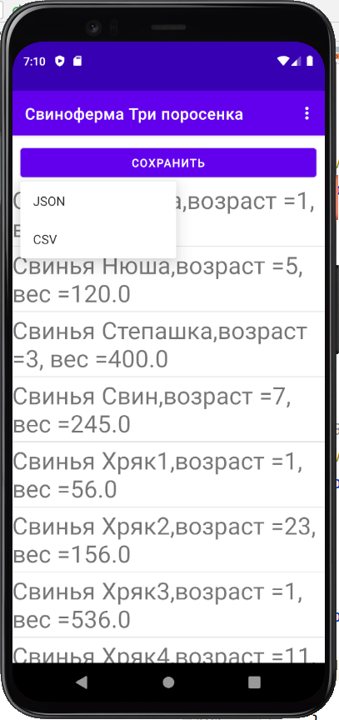

Slide 8
Диалоговые окна
Диалоговые окна в Android представляют собой полупрозрачные плавающие активности, частично перекрывающие родительский экран, из которого их вызвали. Как правило, они затеняют родительскую активность позади себя с помощью фильтров размывания или затемнения.
В Android уже есть встроенные диалоговые окна, которые гибко настраиваются под требуемые задачи.
Например, можно установить заголовок с помощью метода setTitle() и содержимое с помощью метода setContentView().

Slide 9
Android поддерживает следующие типы диалоговых окон:
Dialog – базовый класс для всех типов диалоговых окон;
AlertDialog – диалоговое окно с кнопками, списком, флажками или переключателями;
CharacterPickerDialog – диалоговое окно, позволяющее выбрать символ с ударением (accented characters), связанный с базовым символом;
DatePickerDialog – диалоговое окно выбора даты с элементом DatePicker;
TimePickerDialog – диалоговое окно выбора времени с элементом TimePicker.
ProgressDialog позволяет показать пользователю, что идет какая-либо операция и надо подождать. Он бывает двух видов: просто вращающийся круг и полоса-индикатор, которая показывает процент выполнения.

Slide 10
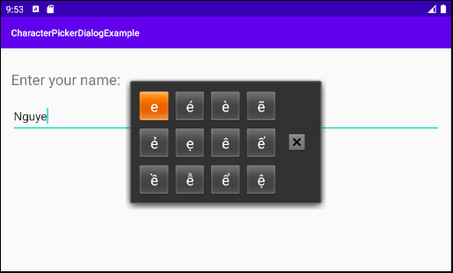
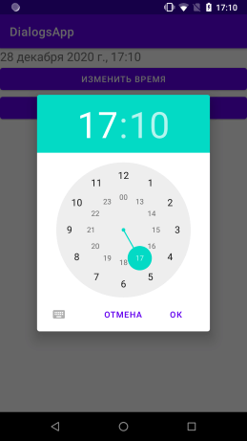
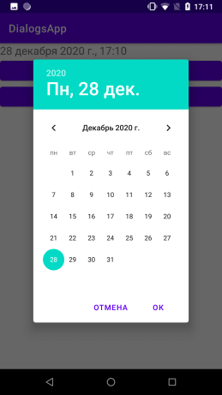

Slide 11
Так как TimePickerDialog и DatePickerDialog – производные от класса AlertDialog, они также могут иметь командные кнопки.
Если ни один из существующих типов диалоговых окон не подходит, то можно создать собственное диалоговое окно.
Каждое диалоговое окно должно быть определено внутри активности, в которой будет использоваться. Для его отображения необходимо вызвать метод showDialog() и передать в качестве параметра идентификатор диалога (константу, которую надо объявить в коде программы).
Метод dismissDialog() скрывает диалоговое окно (но не удаляет). Окно остается в пуле диалоговых окон данной активности. При повторном отображении при помощи метода showDialog() будет использована кешированная версия окна.
Метод removeDialog() удаляет окно из пула окон данной активности. При повторном вызове метода showDialog() диалоговое окно придется создавать снова.

Slide 12
Класс AlertDialog
Это наиболее используемый класс диалоговых окон. В создаваемых окнах можно задавать элементы: заголовок; текстовое сообщение; кнопки (от одной до трех); список; флажки; переключатели.
В AlertDialog можно добавить только по одной кнопке каждого типа: Positive, Neutral и Negative.
Чтобы диалоговые окна сохраняли состояние, рекомендуется использовать методы активности onCreateDialog() и onPrepareDialog().
Так как в приложении может использоваться несколько видов диалоговых окон, нужно определить отдельный идентификатор, например, SAVE_DIALOG_ID. Затем нужно создать объект класса AlertDialog.Builder, передав в качестве параметра контекст приложения.

Slide 13
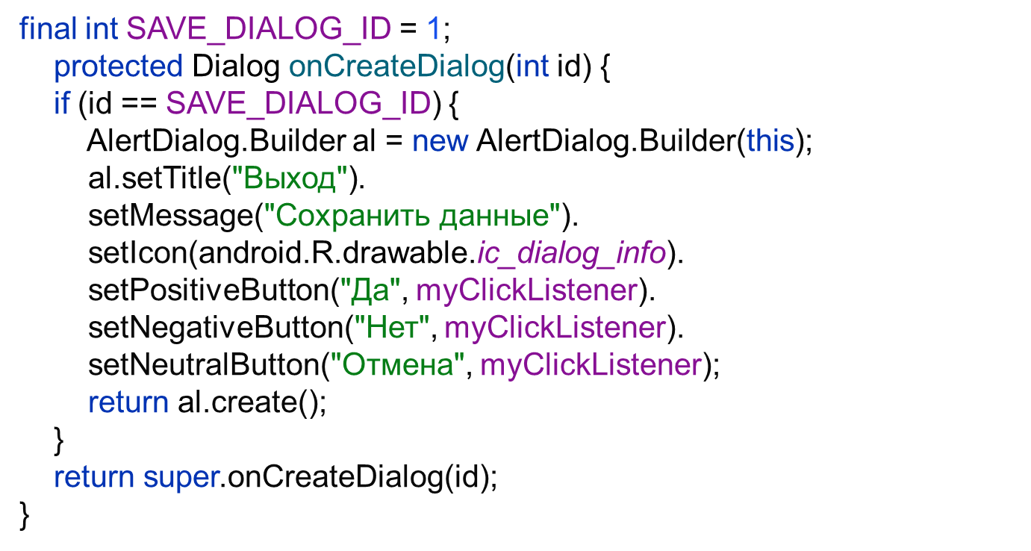
Используя методы класса Builder, нужно задать для создаваемого диалога заголовок (setTitle()), текстовое сообщение в теле диалога (setMessage()), иконку (setIcon()), а также кнопки.
Для отображения окна используется метод show()

Slide 14
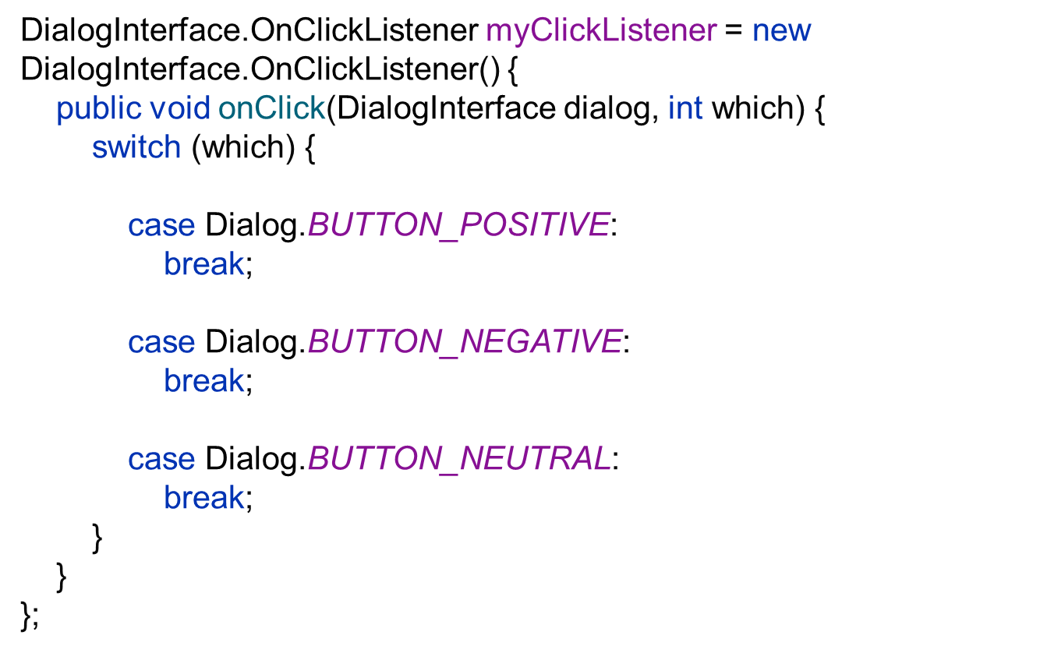

Slide 15
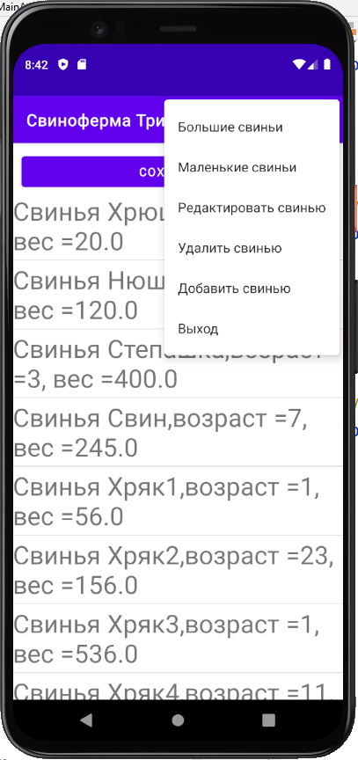
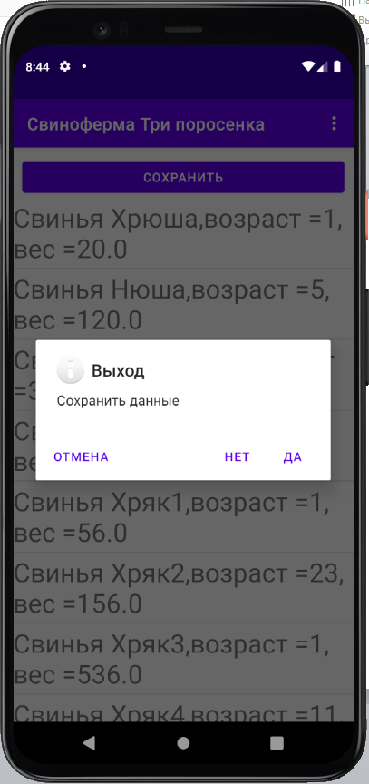

Slide 16
DatePickerDialog и TimePickerDialog
Позволяют выбрать дату и время.
DatePickerDialog позволяет обработать выбор даты с помощью слушателей OnDateChangedListener и OnDateSetListener.
Подобным образом TimePickerDialog позволяет обработать выбор времени с помощью слушателей
OnTimeChangedListener и OnTimeSetListener
Отсчет месяцев в DatePickerDialog начинается с нуля, то есть январь будет иметь номер 0, а декабрь - 11.
В TimePickerDialog отсчет секунд и минут будет идти с 0 до 59, а часов - с 0 до 23.

Slide 17
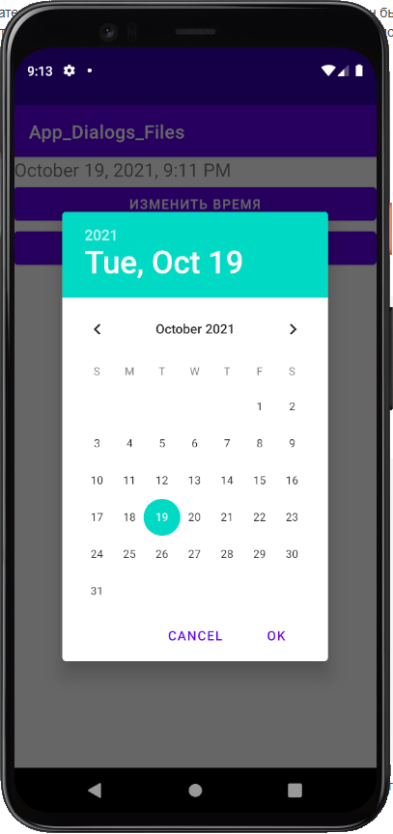
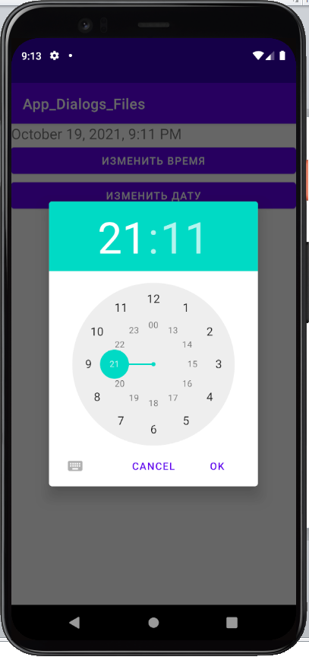
Пример из metanit

Slide 18
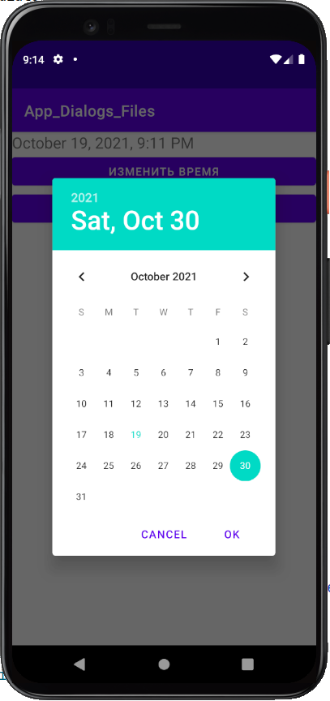
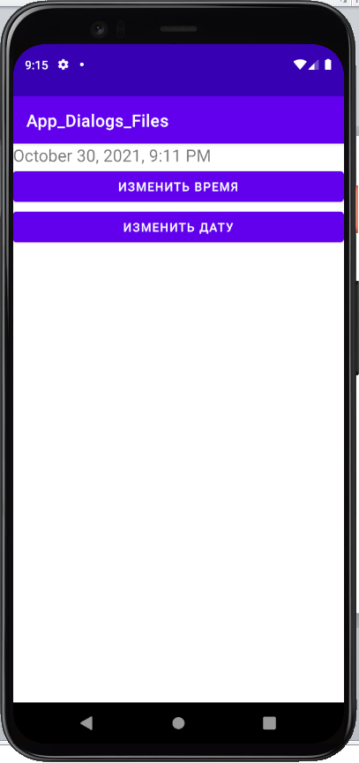

Slide 19

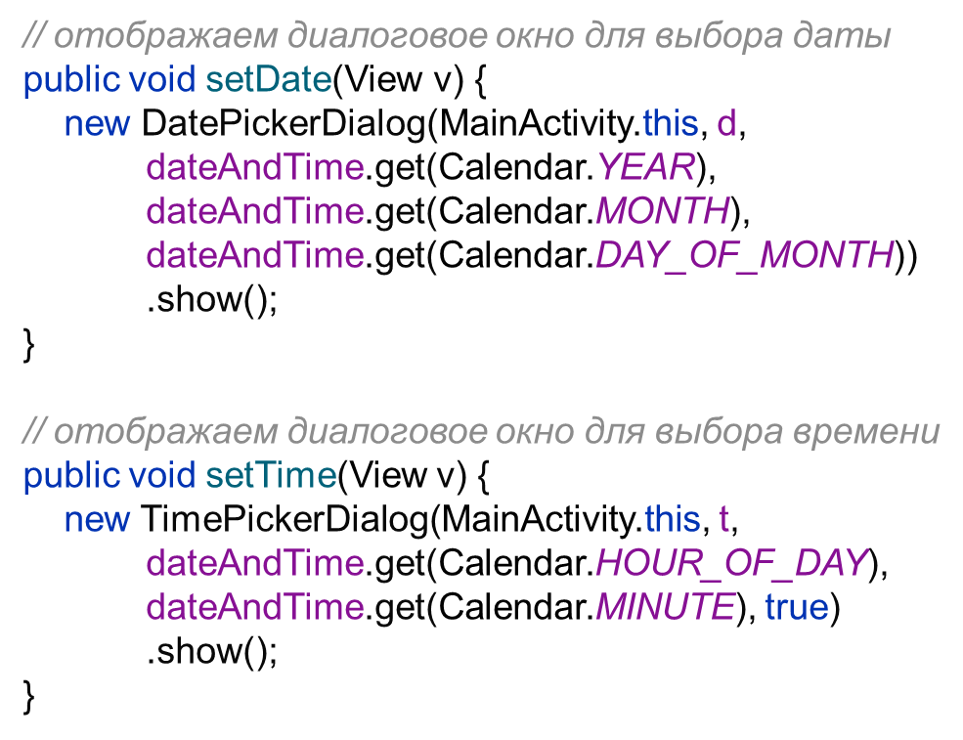

Slide 20
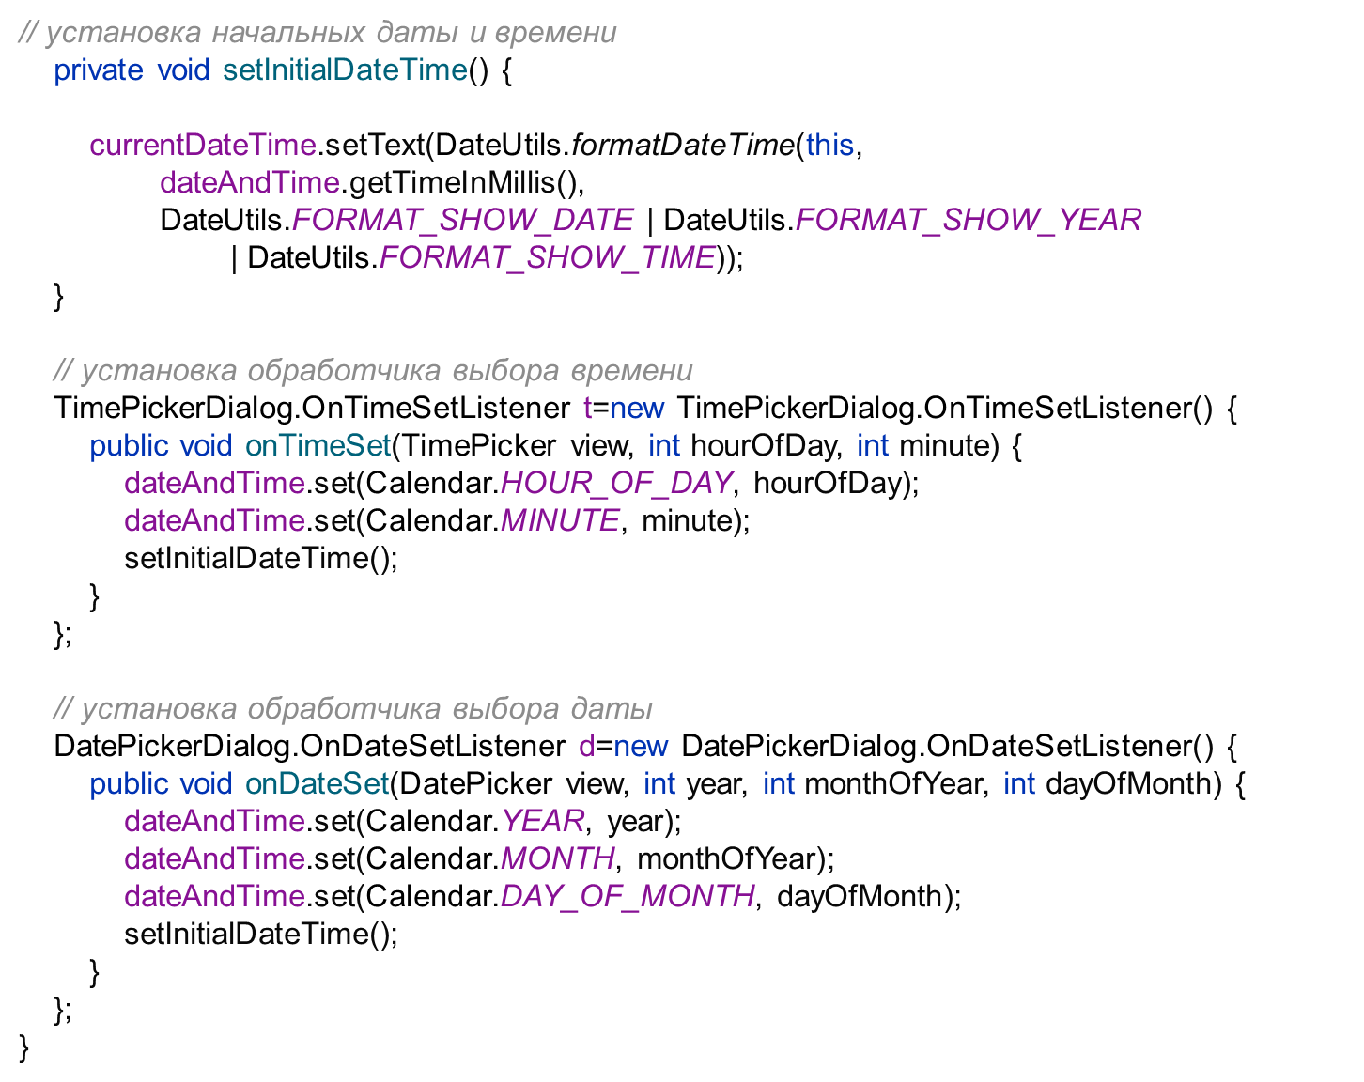

Slide 21
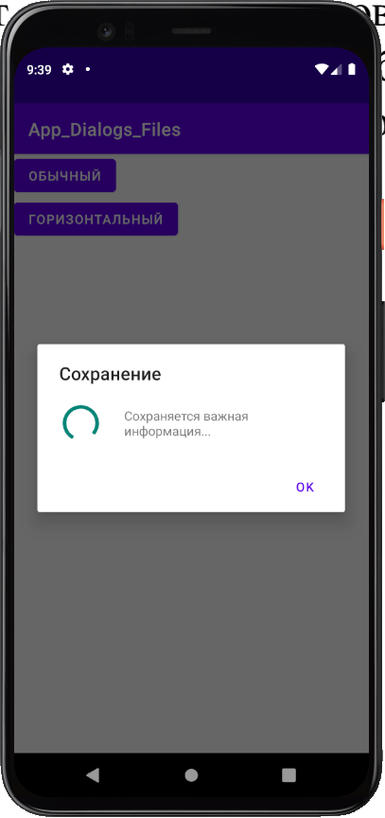
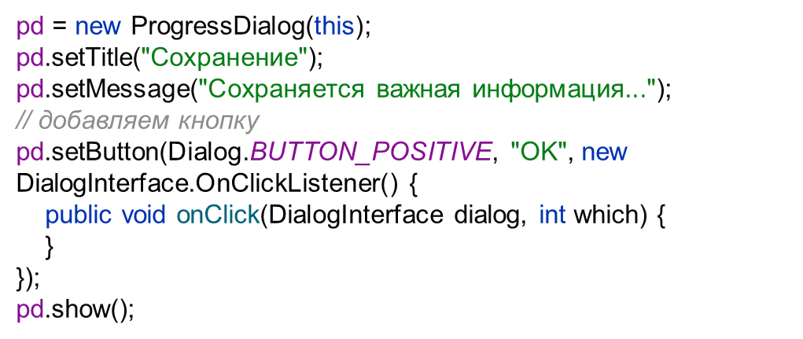
ProgressDialog
ProgressDialog позволяет показать пользователю, что идет какая-либо операция и надо подождать. Он бывает двух видов: вращающийся круг и полоса-индикатор, которая показывает процент выполнения.

Slide 22
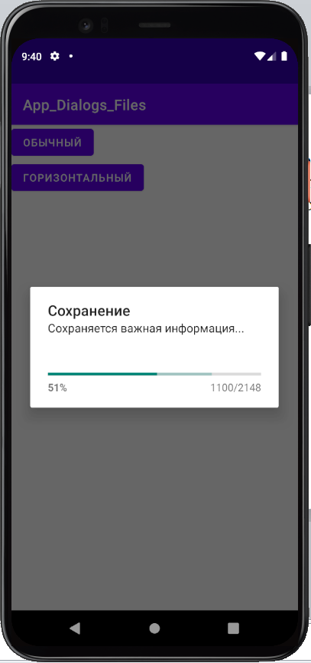

Slide 23
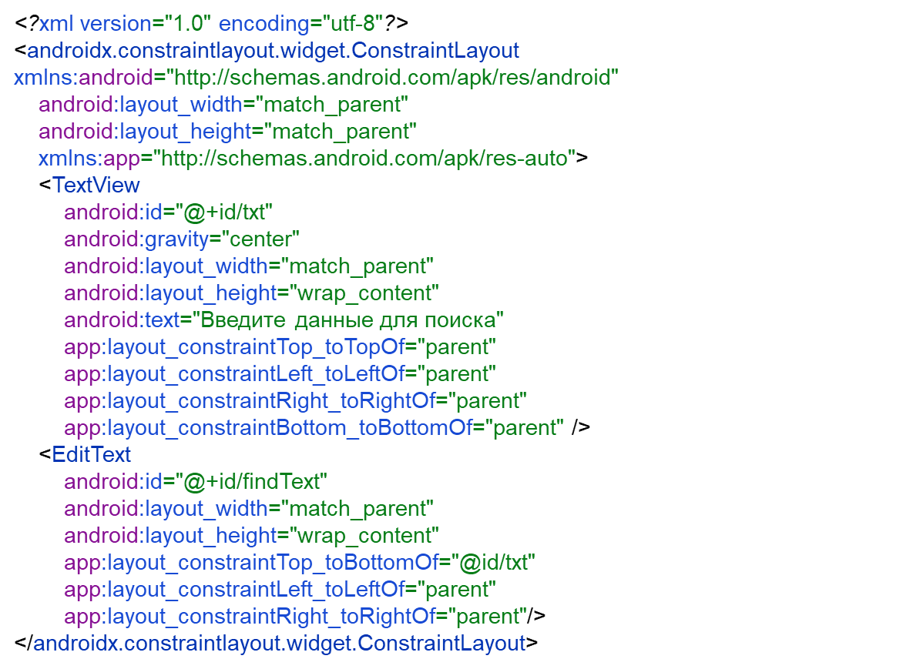
Создание диалоговых окон
Для создания диалоговых окон используется компонент AlertDialog с классом фрагмента DialogFragment
Нужно добавить в res/layout новый файл макета диалогового окна

Slide 24
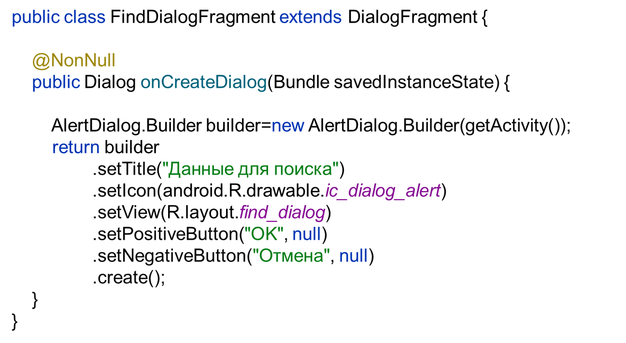
Нужно добавить в проект новый класс фрагмента

Slide 25
Для создания диалогового окна в методе onCreateDialog() используется класс AlertDialog.Builder, который позволяет настроить отображение диалогового окна.
Методы этого класса:
setTitle: устанавливает заголовок окна
setView: устанавливает разметку интерфейса окна
setIcon: устанавливает иконку окна
setPositiveButton: устанавливает кнопку подтверждения действия
setNeutralButton: устанавливает "нейтральную" кнопку, действие которой может отличаться от действий подтверждения или отмены
setNegativeButton: устанавливает кнопку отмены
setMessage: устанавливает текст диалогового окна
setView данный метод необязателен или может рассматриваться в качестве альтернативы, если нам надо просто вывести сообщение.
create: создает окно

Slide 26
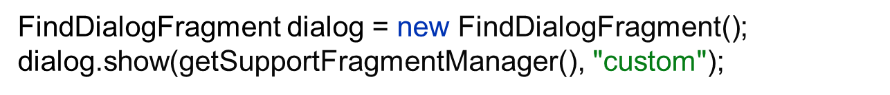
Для вызова диалогового окна создается объект фрагмента, затем у него вызывается метод show(). В этот метод передается менеджер фрагментов FragmentManager
Передача данных в диалоговое окно
Осуществляется с помощью объекта Bundle. Через метод setArguments() данные передаются из Bundle во фрагмент.

Slide 27
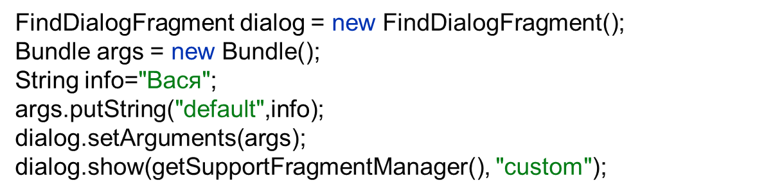
С помощью метода getArguments() можно в классе фрагмента получить переданный объект Bundle . Для извлечения строки применяется метод getString().
В классе фрагмента:

Slide 28
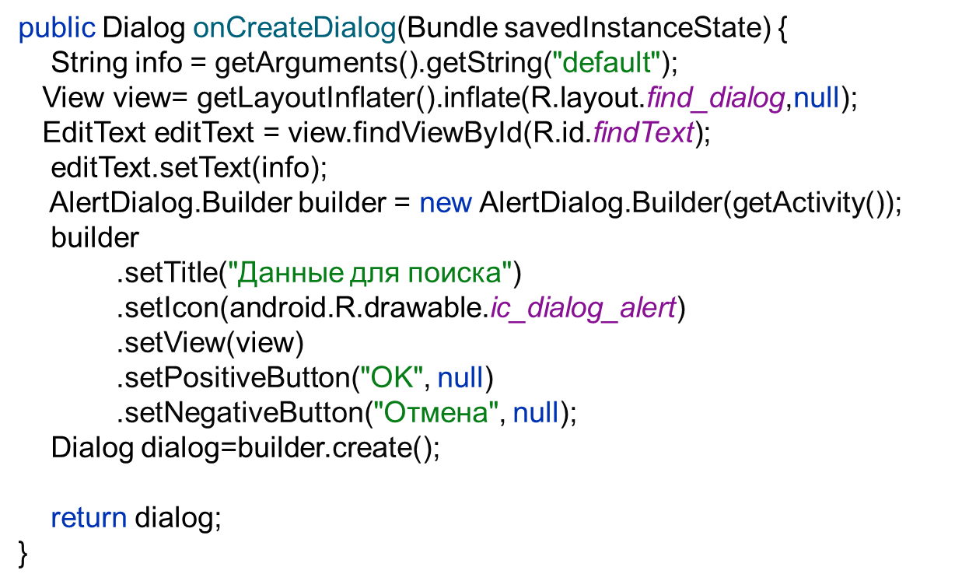

Slide 29
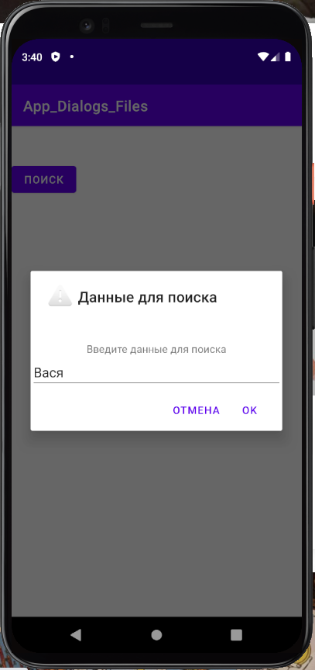

Slide 30
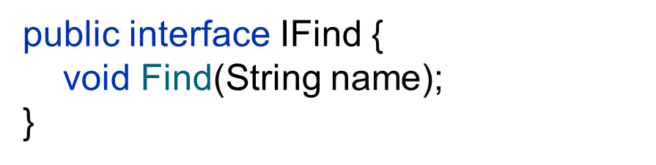
Взаимодействие с активностью из диалогового окна.
Для того, чтобы из диалогового окна получить доступ к функционалу активности и передать полученные в нем данные, можно реализовать в классе активности интерфейс, содержащий методы, которые будут вызваны в диалоговом окне.
Например,

Slide 31
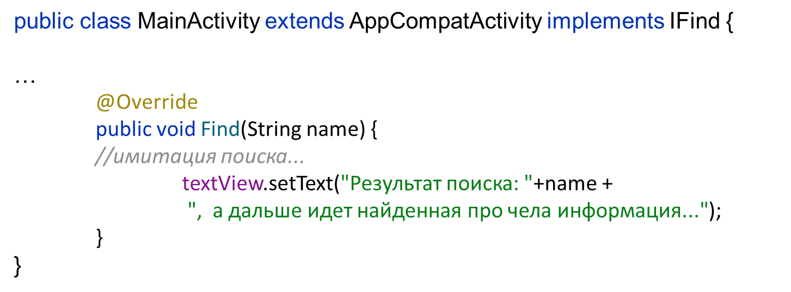
В классе активности реализуем интерфейс:
В классе диалогового окна для получения контекста фрагмента, в качестве которого выступает объект активности, нужно переопределить метод onAttach().

Slide 32
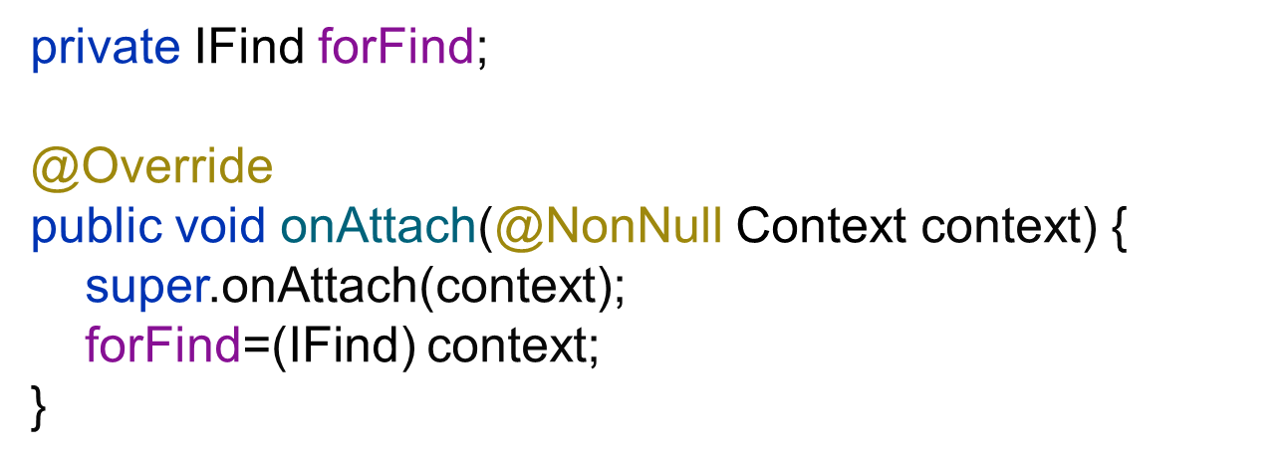
Например,
В обработчике «положительной кнопки» можно обращаться к методам, которые определены в интерфейсе.

Slide 33
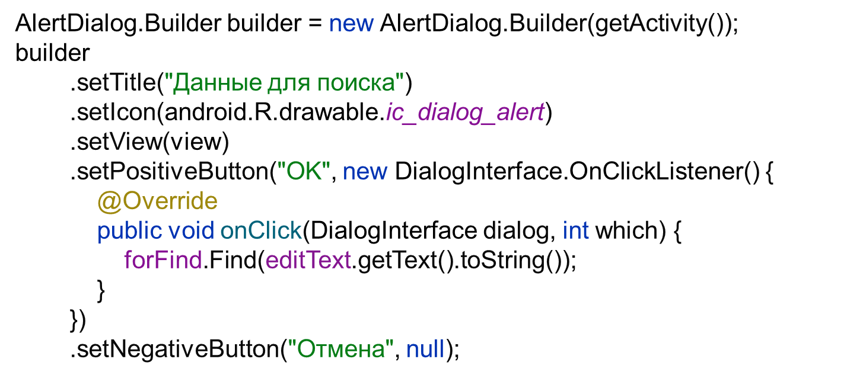

Slide 34
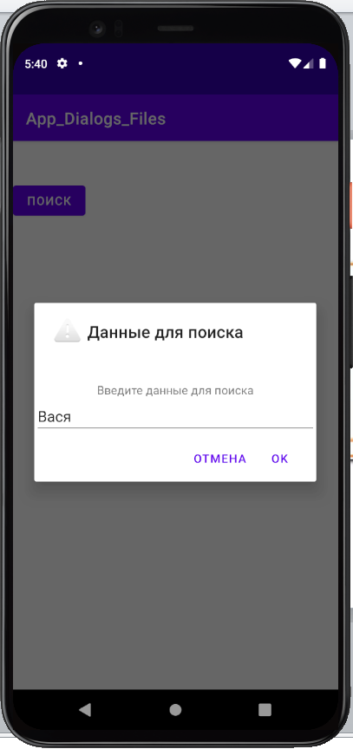
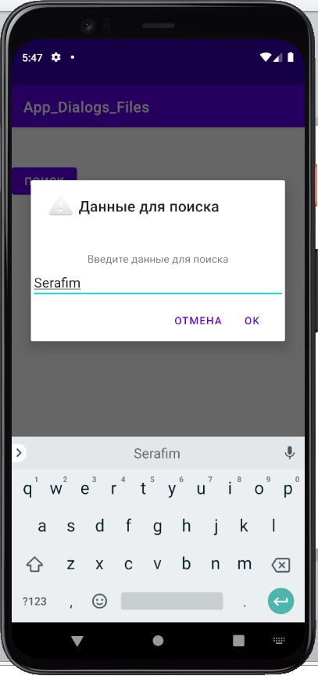
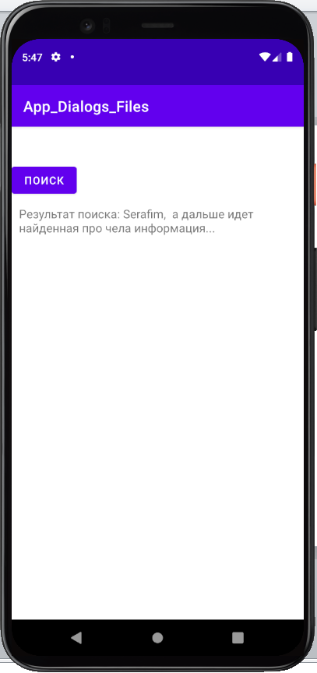

Slide 35
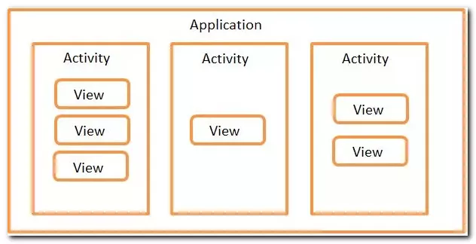
Фрагменты
Организация приложения на основе нескольких активностей:

Slide 36
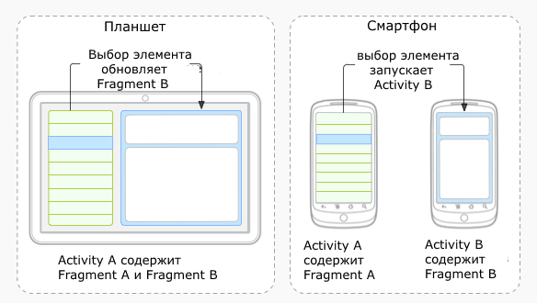
Фрагмент представляет собой часть визуального интерфейса приложения, которая может использоваться повторно и многократно.
У фрагмента может быть собственный файл макета, у фрагментов свой собственный жизненный цикл.
Фрагмент существует в контексте активности, вне активности он существовать не может. Поэтому в AndroidManifest регистрировать Fragments не нужно.
Каждая активность может иметь несколько фрагментов.
Фрагменты появились в API 11 (Android 3.0) для поддержки на более старых версиях был доработан Android Support library.

Slide 37
Преимущества применения фрагментов:
Нет необходимости нагружать Активность большим набором разной функциональности — можно распределить функциональность приложения между разными Фрагментами.
Использование Фрагментов при разработке приложений так же позволяет легко применять одни и те же Фрагменты на разных этапах работы одного приложения, а так же переносить ранее созданный программный код Фрагментов в другие разрабатываемые приложения.

Slide 38
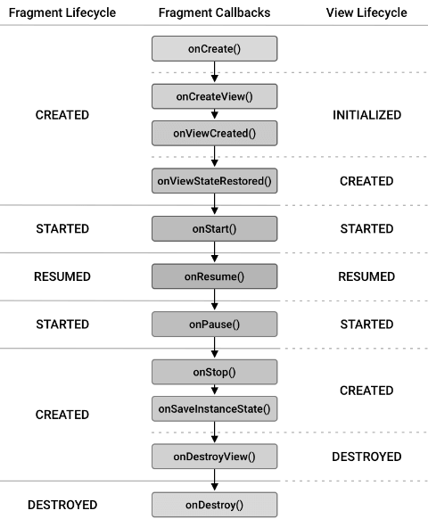
Жизненный цикл фрагментов

Slide 39
Константы перечисления Lifecycle.State описывают этапы жизненного цикла:
INITIALIZED
CREATED
STARTED
RESUMED
DESTROYED
Представление фрагмента (View) имеет отдельный жизненный цикл
При создании фрагмент находится в состоянии INITIALIZED.
Объект FragmentManager определяет состояние фрагмента и переводит фрагмент из одного состояния в другое.

Slide 40
Когда фрагмент добавляется в FragmentManager, у фрагмента вызывается метод onAttach().
Данный метод вызывается до всех остальных методов жизненного цикла. После этого фрагмент переходит в состояние CREATED
onAttach — вызывается один раз, когда фрагмент прикрепляется к активности.
onCreate — вызывается для инициализации фрагмента. В методе необходимо инициализировать основные компоненты фрагмента, которые требуется сохранить, когда фрагмент находится в состоянии паузы или возобновлен после остановки
onCreateView(): фрагмент создает представление. В этом методе можно установить, какой именно визуальный интерфейс будет использовать фрагмент.
onViewCreated(): вызывается после создания представления фрагмента.

Slide 41
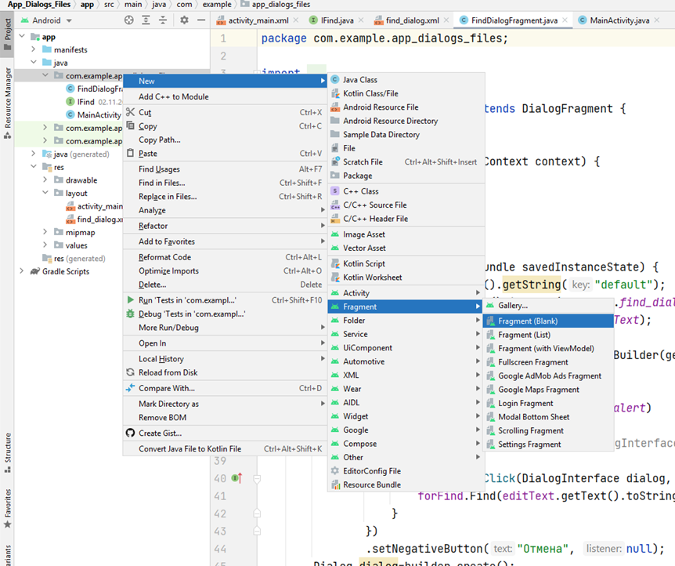
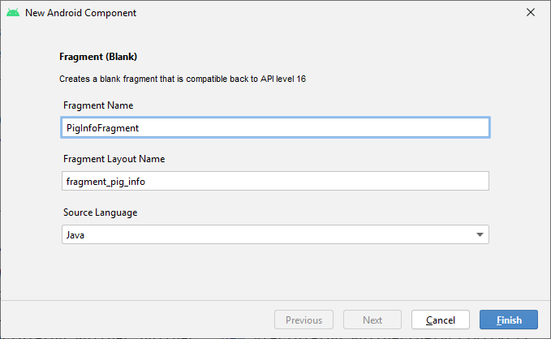
Создание и добавление фрагмента в Activity
.
Фрагмент - это обычный класс Java, который наследуется от класса Fragment.

Slide 42
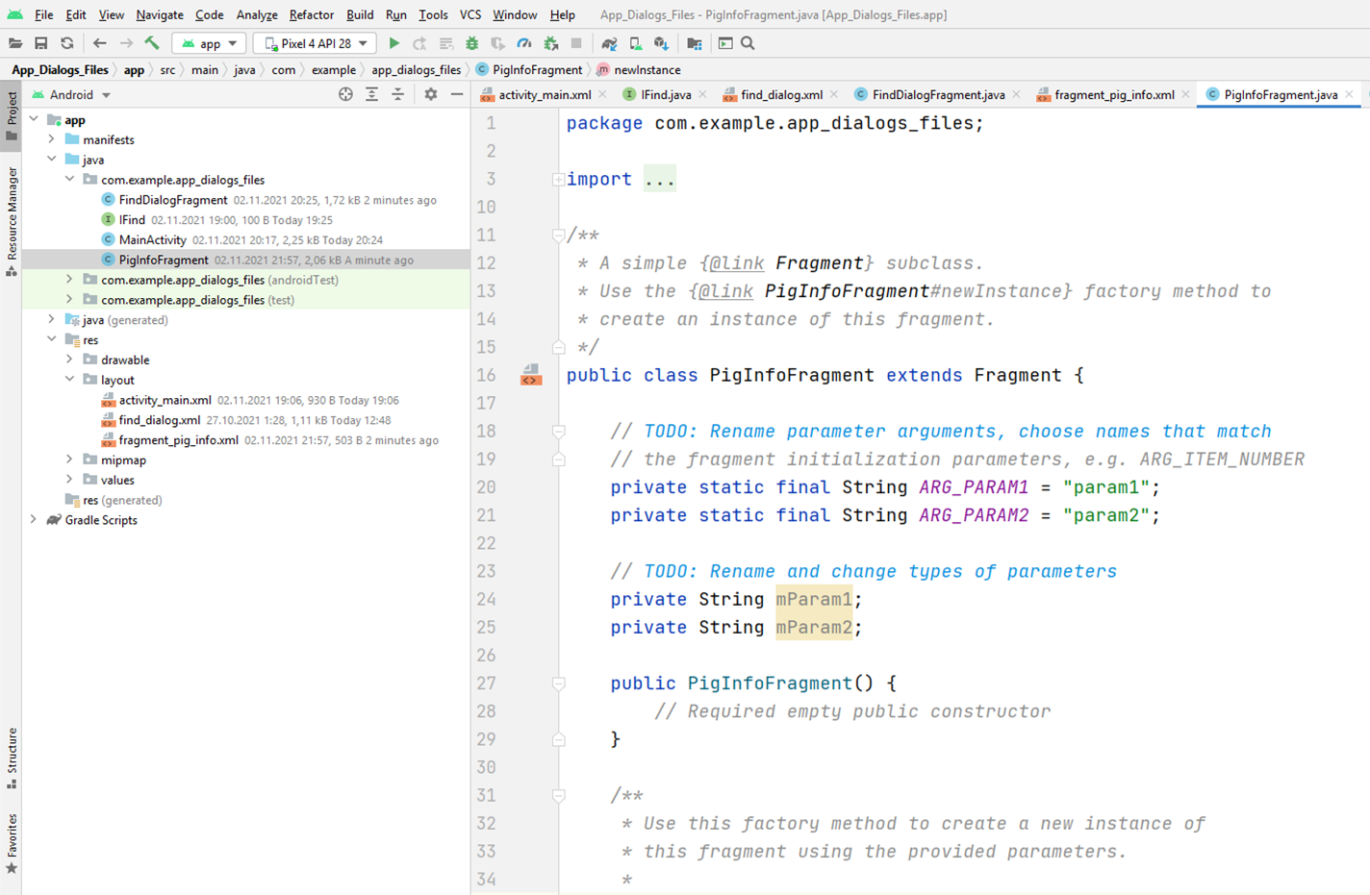

Slide 43
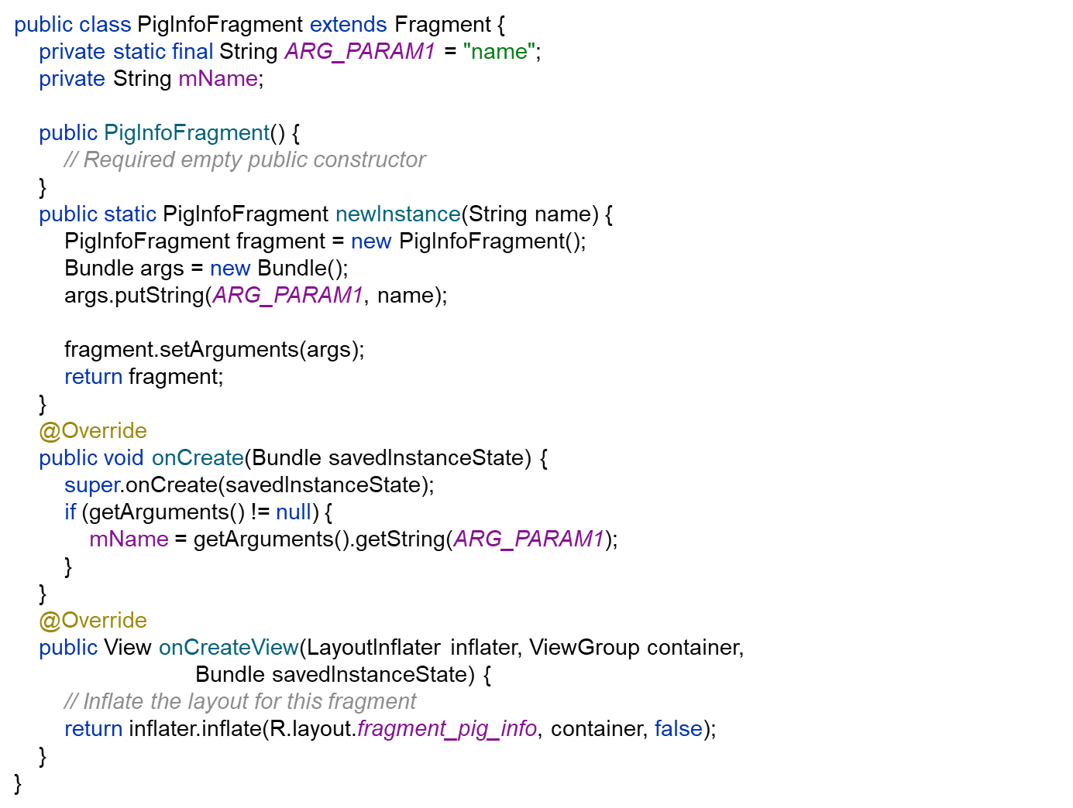
Далее нужно отредактировать класс и макет.

Slide 44
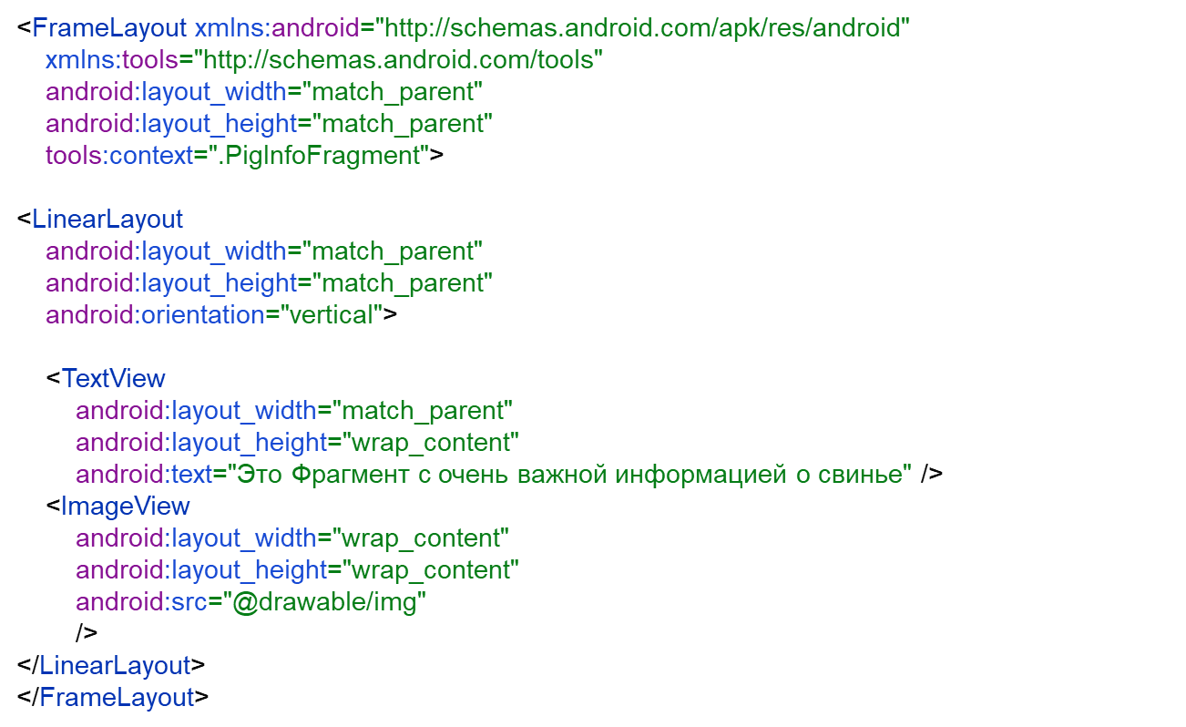

Slide 45
Встроить Фрагмент в Активность можно двумя способами:
■ В xml макете Активности с помощью элемента .
■ Программным способом.
Объявление Фрагмента в xml файле макета Активности производится с помощью элемента <fragment>, в котором кроме атрибутов android:id, android:layout_width, android:layout_height необходимо указать два атрибута android:name (значением для атрибута является имя класса, на основе которого будет создан объект Фрагмента) и tools:layout (значением атрибута является название файла с xml макетом пользовательского интерфейса Фрагмента).
Атрибут tools:layout указывать необязательно, если в методе onCreateView макет установлен:
return inflater.inflate(R.layout.fragment_pig_info, container, false);

Slide 46
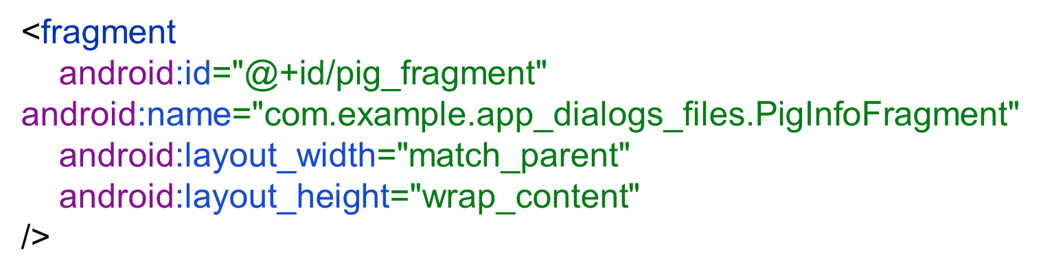
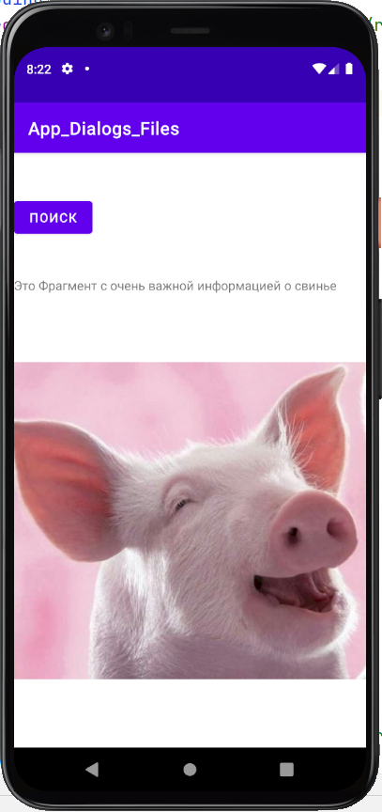

Slide 47
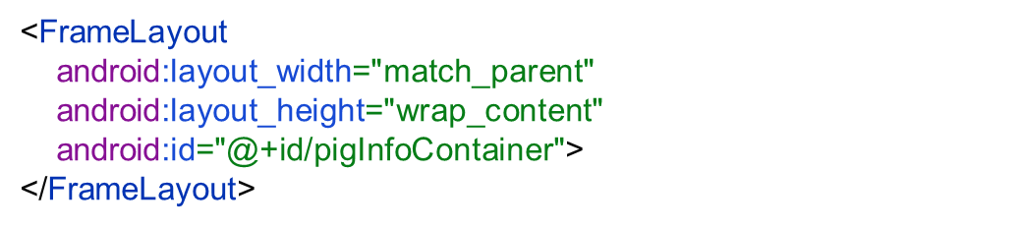
Добавление фрагмента в коде
Нужно в макет Активности добавить контейнер, в который будет встроен Фрагмент. Это может быть FrameLayout или, например, FragmentContainerView (в этом случае нужно добавить зависимость).
Осуществляется добавление фрагмента в активность с помощью объектов FragmentManager и FragmentTransaction.
Непосредственно добавление, удаление и замену фрагментов в активности выполняет объект класса FragmentTransaction, но чтобы получить ссылку на этот объект, необходимо сначала получить ссылку на объект FragmentManager.

Slide 48
Метод getFragmentManager() возвращает ссылку на объект FragmentManager, с помощью которого можно взаимодействовать с фрагментами данной Активности
Метод beginTransaction() начинает последовательность операций по изменению фрагментов в активности для ассоциированного с ней объекта FragmentManager. Т.е., объект класса FragmentTransaction является транзакцией, в течении которой можно изменять (добавлять, удалять, редактировать) фрагменты в Активности.
После завершения транзакции ее нужно подтвердить с помощью вызова метода commit().

Slide 49
Методы класса FragmentTransaction:
FragmentTransaction add(int containerViewId,
Fragment fragment, String tag) — добавляет Фрагмент fragment в виджет-контейнер с идентификатором containerViewId. Параметр tag позволяет задать строковое значение для добавляемого фрагмента. Этот параметр tag является своеобразным идентификатором фрагмента в Активности. Метод возвращает ссылку на текущий объект FragmentTransaction.
FragmentTransaction attach(Fragment fragment) — прикрепляет ранее открепленный (с помощью метода detach) от пользовательского интерфейса Фрагмент fragment. Набор виджетов этого Фрагмента будет пересоздан, прикреплен к пользовательскому интерфейсу и отображен. Метод возвращает ссылку на текущий объект FragmentTransaction

Slide 50
int commit() — подтверждает завершение транзакции. Изменения, произведенные в данной транзакции, вступают в силу не сразу — транзакция помещается на исполнение в качестве задачи главного потока приложения, которая будет исполнена, как только главный поток приложения освободится от выполнения других задач. Метод возвращает идентификатор транзакции в «Стеке Переходов»
FragmentTransaction detach(Fragment fragment) — открепляет Фрагмент fragment от пользовательского интерфейса.
FragmentTransaction hide(Fragment fragment) — прячет (скрывает, делает невидимым) фрагмент fragment.

Slide 51
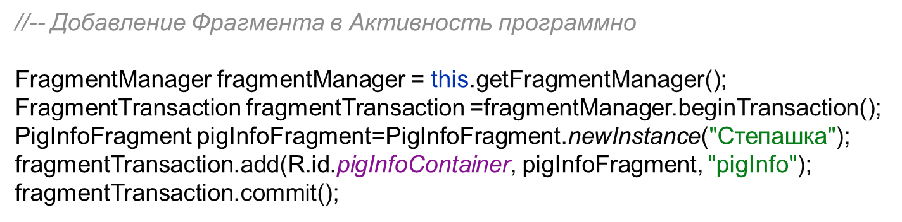
FragmentTransaction remove(Fragment fragment) — удаляет fragment из Активности.
FragmentTransaction replace(int containerViewId, Fragment fragment, String tag) — заменяет текущий Фрагмент в контейнере containerViewId на другой fragment и задает добавляемому фрагменту строковый идентификатор tag.

Slide 52
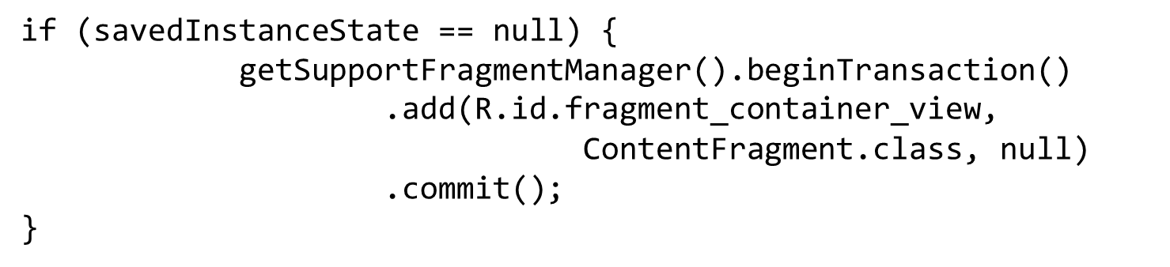
Пример из metanit:
Перелистывание страниц
Для создания эффекта перелистывания можно использовать элемент ViewPager2 из комплекта JetPack. При этом в качестве страниц ViewPager2 использует фрагменты.
Пример. На главном экране отображать список свинок (без подробностей). Выводить подробную информации о выбранной свинье в отдельном фрагменте, который появляется при перелистывании страницы. (Продолжение примера из лаб. работы №3)

Slide 53
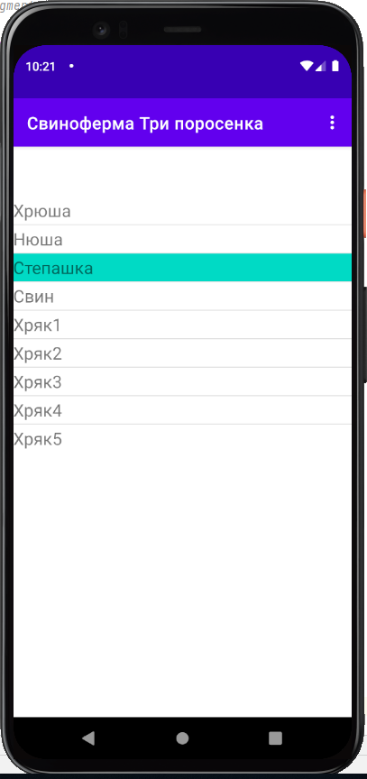
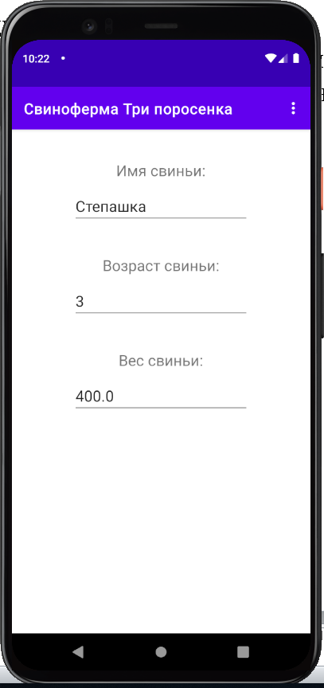
Создадим два фрагмента: один – для главного экрана, второй будет появляться при перелистывании и содержать информацию о выбранной в списке свинье.

Slide 54
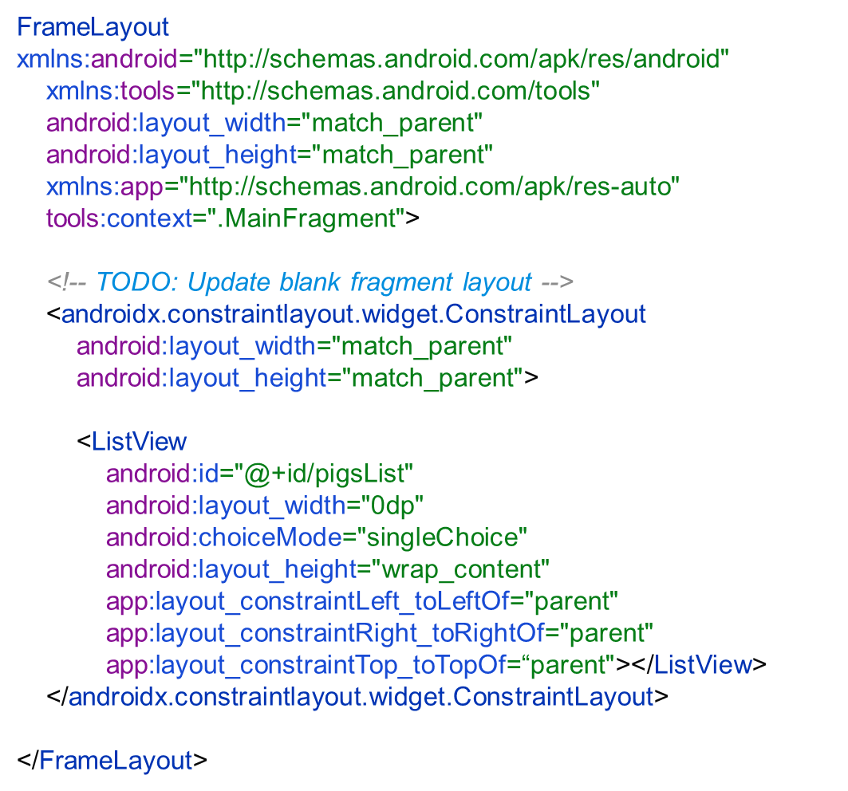
Макет первого фрагмента

Slide 55
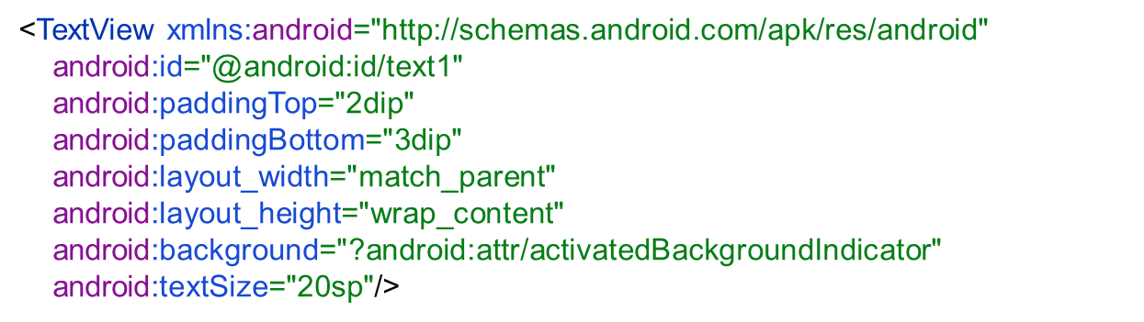

Макет для элемента списка
Без атрибута
android:background="?android:attr/activatedBackgroundIndicator" не будет виден визуальный эффект выделения.
Класс фрагмента

Slide 56


Slide 57

Макет второго фрагмента

Slide 58

Класс фрагмента

Slide 59


Slide 60

Макет главной активности:

Slide 61

Для создания функциональности постраничной навигации нужен PageAdapter

Slide 62


Slide 63



В классе главной активности добавляем поля:
Определяем метод:

Slide 64

В классе MainPresenter

